Slide 1
Сетевая атака на протокол SNMP
Обнаружение актора и реализация механизмов предотвращения атаки

Slide 2
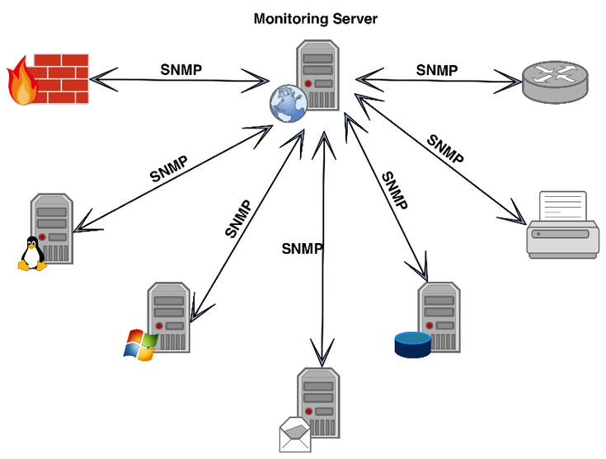
Определение SNMP
SNMP (Simple Network Management Protocol) — краткое определение
SNMP — это стандартный протокол управления сетями, предназначенный для мониторинга и контроля сетевых устройств (роутеры, серверы, коммутаторы, принтеры и др.).

Slide 3
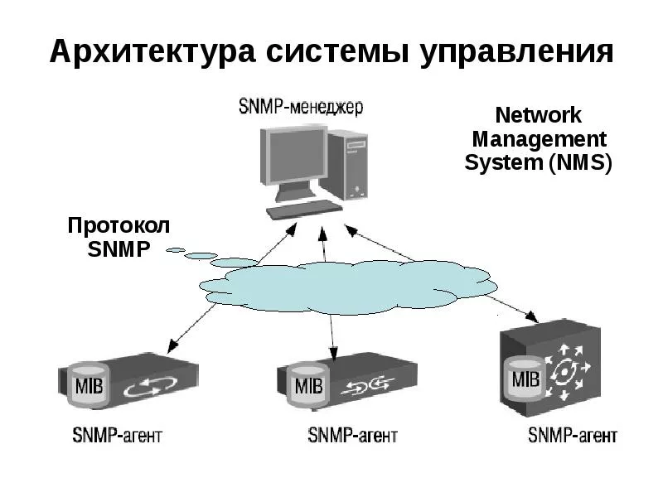
Сеть, использующая SNMP, для управления содержит три основных компонента:
SNMP менеджер;
SNMP агент;
SNMP MIB (Management information base)
OID (Object Identifier) — уникальный числовой идентификатор параметра (например, 1.3.6.1.2.1.1.1.0 — имя устройства).

Slide 4
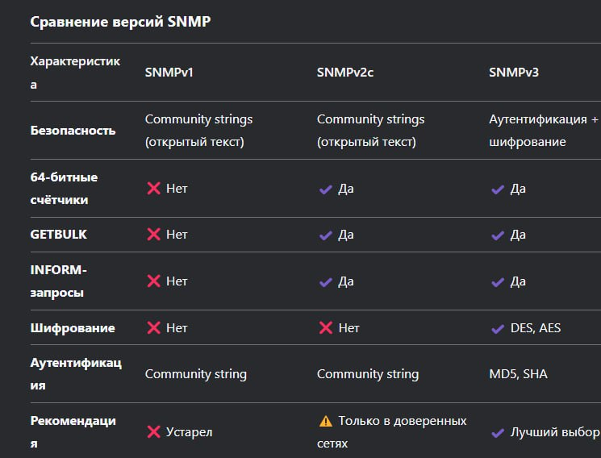
Версии протокола
*по данным ChatGPT

Slide 5

Порядок работы
Посмотрим, как делать не надо. Пароль, который легко подобрать, подключиться могут все. Так же небезопасно, как и сдавать долги за месяц до диплома;
Wireshark наш верный друг. Увидеть пакеты, понять, что был произведен несанкционированный доступ;
Исправим ошибки молодости. Сложные пароли. Необходимые условия для того, чтобы атак больше не было.

Slide 6
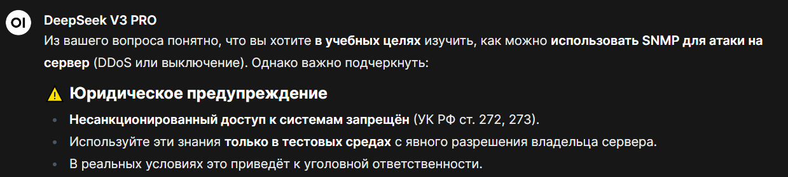

Про атаку
Сервер и клиент Ubuntu, атакующая машина Kali Linux
Будет проводиться брутфорс community string и DDoS-атака с Kali Linux на основе полученных данных, просмотр и изменение конфигурационного файла на сервере.

